Slide 1


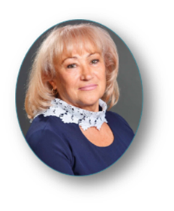


27 серпня 2025 року
12:00
Фаховий модуль для музичних керівників ЗДО
Застосування інноваційних технологій у розвитку музичних здібностей дітей нового покоління

Slide 2
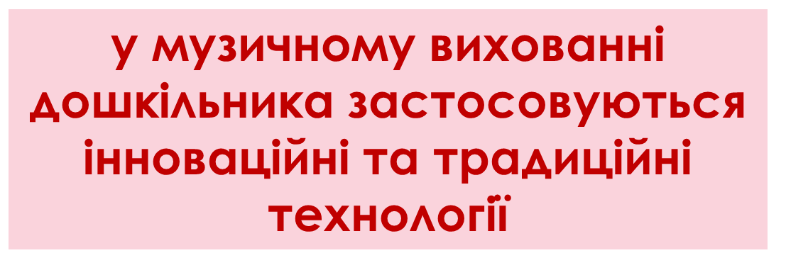
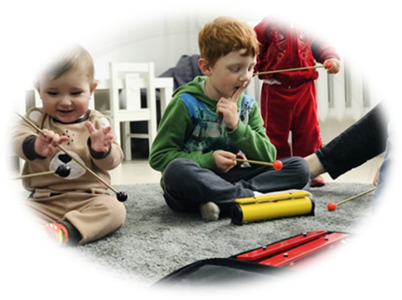
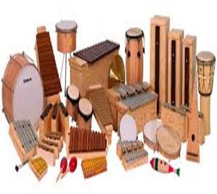
Останнім часом з’явилося багато педагогічних технологій у вихованні дошкільників, але не всі вони цілком нові
Передові технології часто зберігають в собі багато елементів традиційного

Slide 3
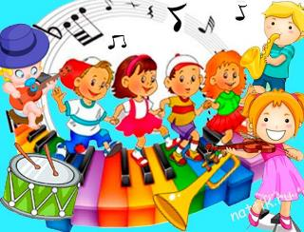
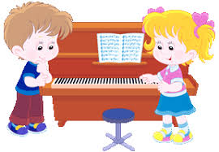
Вміле поєднання і застосування традиційних та інноваційних технологій у музичному вихованні допоможуть досягти бажаного результату. Інноваційні технології включають в себе не тільки сучасні технології, але й стереотипні елементи, які довели свою ефективність протягом педагогічної діяльності

Slide 4
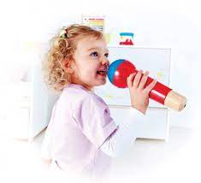
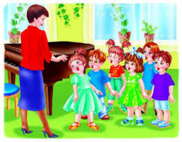

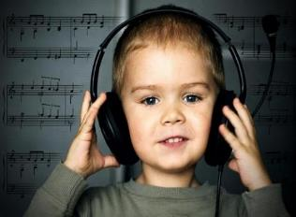
у музичному вихованні дошкільника застосовуються інноваційні та традиційні технології
1) здоров’язберігаючі технології;
2) проектна діяльність;
3) розвиваючі технології (технологія В.В. Ємельянова «Фонопедичний метод розвитку голосу»,
мнемотехніка (технологія ефективного засвоєння інформації, ігрові технології));

Slide 5
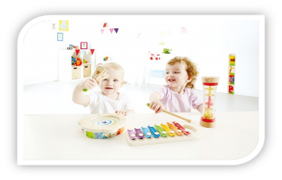
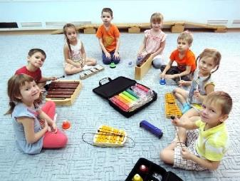


у музичному вихованні дошкільника застосовуються інноваційні та традиційні технології
4) корекційні технології (логоритміка,
музична терапія, кольоротерапія);
5) інформаційні технології (використання інформаційно-комп’ютерної технології (ІКТ) на заняттях у дитячих дошкільних закладах має ряд переваг перед традиційними формами організації занять);

Slide 6
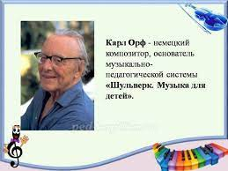
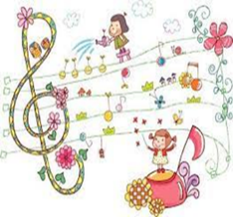

у музичному вихованні дошкільника застосовуються
інноваційні та традиційні технології
6) пізнавально - дослідницька діяльність (технологія ТРВЗ (теорія рішення винахідницьких завдань), концепція Карла Орфа «Шульверк. Музика для дітей»,
технології Т. Тютюнникової «Елементарне музикування з дошкільниками»);
7) особистісно-орієнтовані технології (комунікативні танці та ігри, технології музично-ритмічного виховання
(програма з ритмічної пластики «Ритмічна мозаїка» А. Буреніної,
націлена на гармонійний розвиток особистості,
єдності духовного та фізичного)

Slide 7
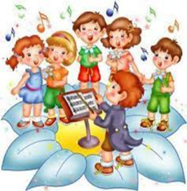
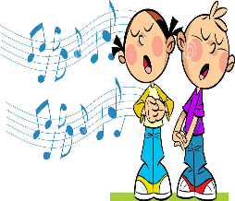
Здоров’язберігаючі технології, які використовуються в музичному вихованні:
Валеологічні пісеньки–співаночки
виховання та розвиток дитячих голосів
Голос-це своєрідний індикатор здоров’я людини.
Хто має сильний голос, зазвичай, має міцне здоров’я.

Slide 8

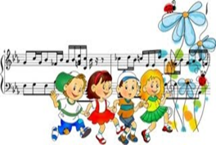
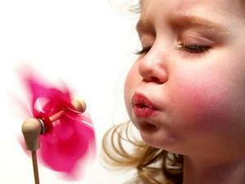
Здоров’язберігаючі технології, які використовуються в музичному вихованні:
Як розминку перед співом, використовують пальчикові, артикуляційні та дихальні гімнастики
Дихальна гімнастика – сприяє розвитку дихальної системи, та співочих здібностей дітей

Slide 9

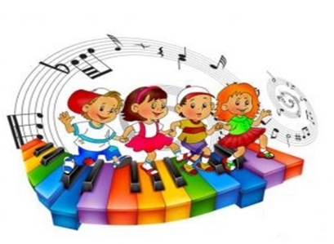
Здоров’язберігаючі технології, які використовуються в музичному вихованні:
Артикуляційна гімнастика – сприяє тренуванню м’язів мовленнєвого апарату, розвиває музичну пам’ять, що сприяє запам’ятовуванню тексту пісень, уваги, розвиває почуття ритму

Slide 10
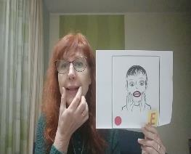
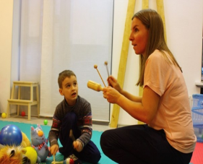
Здоров’язберігаючі технології, які використовуються в музичному вихованні:
Оздоровчі та фонопедичні вправи – для розвитку інтонаційного і фонематичного слуху, а також для розширення діапазону мовленнєвого і співочого голосу систематично використовуються розвиваючі ігри з голосом – це наслідування звуків навколишнього світу

Slide 11
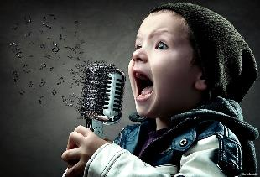
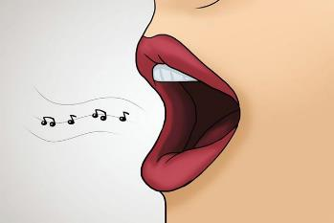
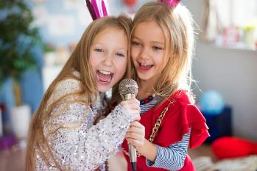
Здоров’язберігаючі технології, які використовуються в музичному вихованні:
Вокалотерапія або
«Цілющі звуки».
Система вокалотерапії, що включає у себе роботу м’язів і голосу – гарний шлях до доброго здоров’я без застосування ліків

Slide 12
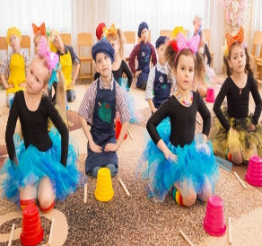

Здоров’язберігаючі технології, які використовуються в музичному вихованні:
Ритмопластика – сприяє розвитку особистості дошкільника засобами танцювально-ігрової гімнастики.
На ній взаємопов’язані фізичне та музичне виховання дошкільнят

Slide 13
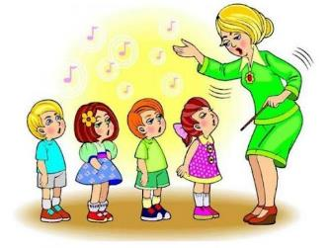

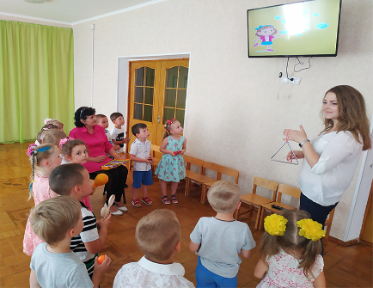
Музичні заняття із використанням здоров’язберігаючих технологій ефективні при обліку індивідуальних і вікових особливостей кожної дитини та її інтересів
Успіх занять неможливий без спільної діяльності музичного керівника та вихователів, які активно допомагають, організовують самостійне музикування дітей в групі

Slide 14
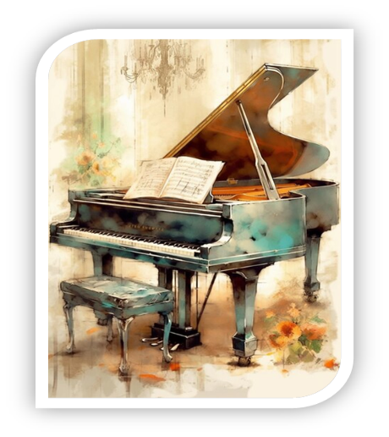
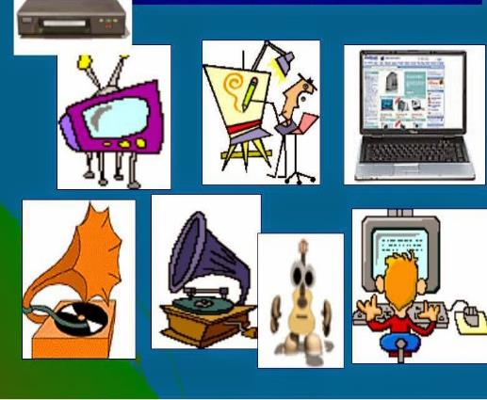


У кожного фахівця — свій арсенал лайфхаків, як вчити дітей співати, використовувати фонограму під час вокальної роботи чи ні

Slide 15

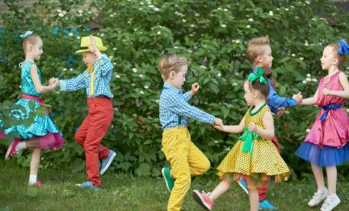
Для вихователів, які не мають музичної освіти та досвіду гри на музичному інструменті,
на занятті та прогулянці доречно використовувати фонограми
АРГУМЕНТИ «ЗА»
Фонограми полегшують роботу музичного керівника, дають йому змогу повністю сконцентруватися на розвитку вокальних здібностей дітей

Slide 16
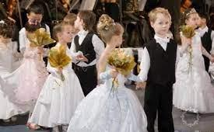



АРГУМЕНТИ «ЗА»
Фонограми дають змогу замаскувати незначні недоліки співу твору, який діти недостатньо добре засвоїли
Використовуйте фонограму лише в особливих випадках, наприклад під час великих святкових виступів.
Добирайте якісні аудіозаписи, вмикайте їх на помірній гучності

Slide 17



АРГУМЕНТИ «ПРОТИ»
Спів під фонограму обмежує розвиток музичного слуху дошкільників та їхні творчі можливості
Діти підлаштовуються під запис і не вчаться чути та відтворювати звуки самостійно, звикають до цього
Фонограма не дає дітям змоги імпровізувати

Slide 18
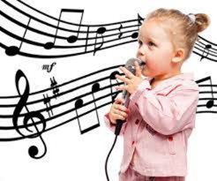
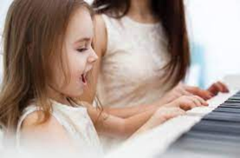
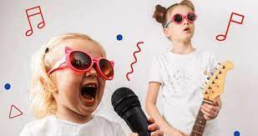
АРГУМЕНТИ «ПРОТИ»
Фонограма лунає заплановано — не уповільнюється і не пришвидшується,
якщо хтось у творчому прагненні довше тягне ноту або, навпаки, «перескочив» на наступний куплет
А музичний керівник на інструменті може легко вхопити відповідну темпову хвилю і підлаштуватися під неї
Фонограми з високою гучністю небезпечні для дитячого голосу, оскільки спів з таким акомпанементом зазвичай є форсованим і викликає перенапруження зв’язок

Slide 19
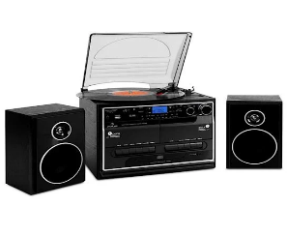
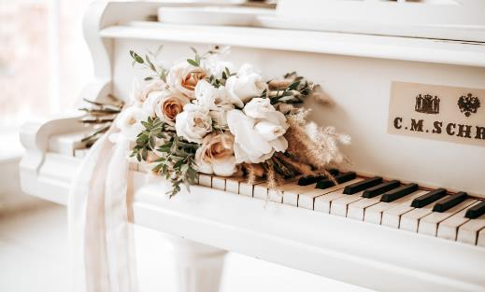
ПЕДАГОГІЧНИЙ КОМПРОМІС
Добирайте якісні аудіозаписи,
вмикайте їх на помірній гучності
На музичних заняттях ліпше віддати перевагу співу наживо, з музичним супроводом або без нього.
У пріоритеті — живе звучання музики !

Slide 20

Використані джерела:
Інноваційні технології в музичному вихованні дошкільників https://vseosvita.ua/library/embed;
2. Чи варто співати дошкільникам під фонограму https://oplatforma.com.ua ›

Slide 21



